Slide 2
目的・背景
OSCPに向けて、課題を色々こなしてはいましたが、脆弱性スキャンをかけてPoCを探して実行するだけの作業になりつつあった。（これは嘘だが。。）
作る→ハックする→修正する→修正を検証する の流れをやってみたい（
エクスプロイトコード（PoC）が GitHub 等で即座に公開され、容易に再現可能。
技術的難易度が低く、攻撃者にとって極めて実用的な内容
sudoはほぼ全 Linux ディストリビューションにプリインストールされている。
「影響範囲の広さと PoC 公開の速さ、シンプルさゆえに、業界内では“今すぐパッチを当てるべき”脆弱性として注目されました」
私の周りでもざわつきが感じられた

Slide 3
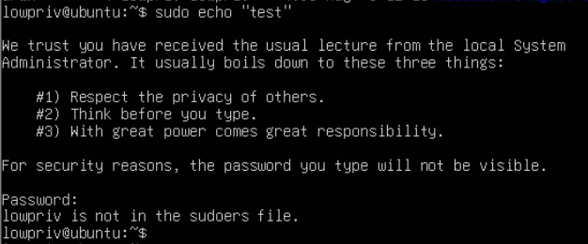
前提知識
Sudoについて

Slide 4
前提知識
chrootについて

Slide 5
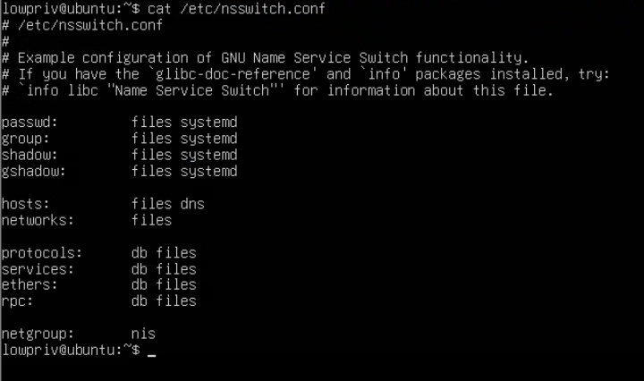
CVE解説
/etc/nsswitch.confファイルについて
/etc/nsswitch.confは、Linux や他の Unix 系 OS において「名前サービススイッチ（Name Service Switch）」の動作を制御する設定ファイルです。具体的には、ユーザー名やグループ名、ホスト名、パスワード情報などの 名前解決や情報の取得をどのソースから行うか を定義しています。
ユーザー・ホスト名などの解決方法と優先順位を設定するファイル。
この指定により、glibc の NSS（Name Service Switch）機能が /lib/libnss_woot1337.so.2 などを読み込もうとします。
ソースの名前が共有オブジェクト（ライブラリ）のパスの一部としても使用されている

Slide 6
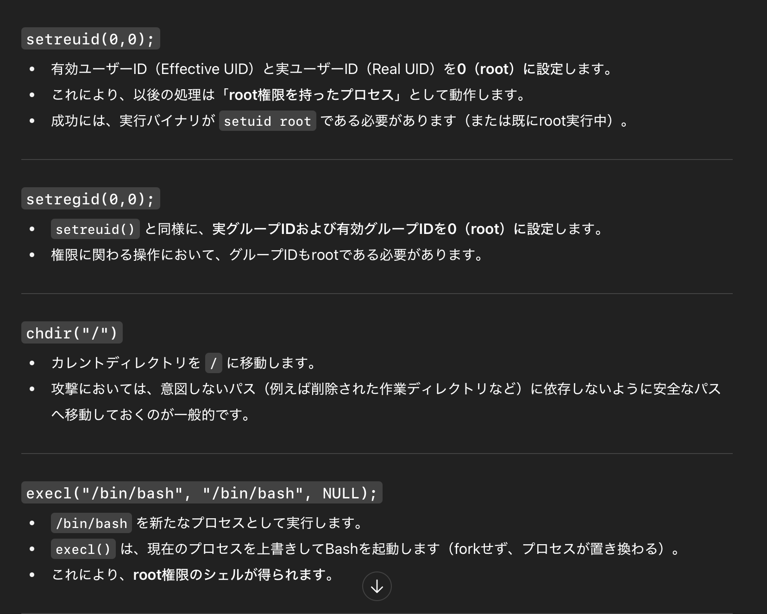
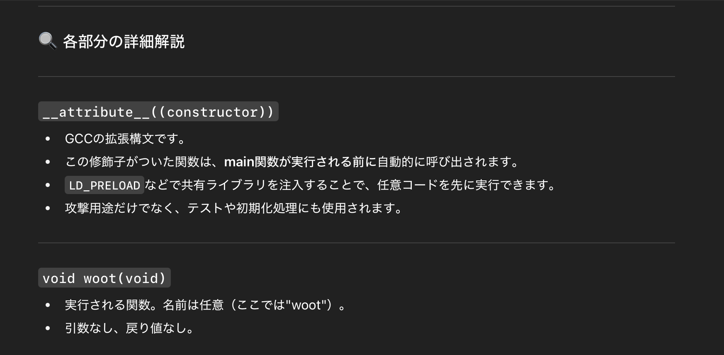
CVE解説

Slide 7
環境
Ubuntu
lowprivユーザにsudoで
http://ubuntutym2.u-toyama.ac.jp/ubuntu/noble/
OS | Ubuntu
sudo
chroot
User

Slide 8
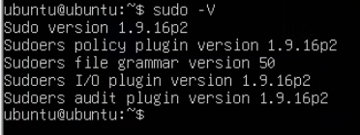
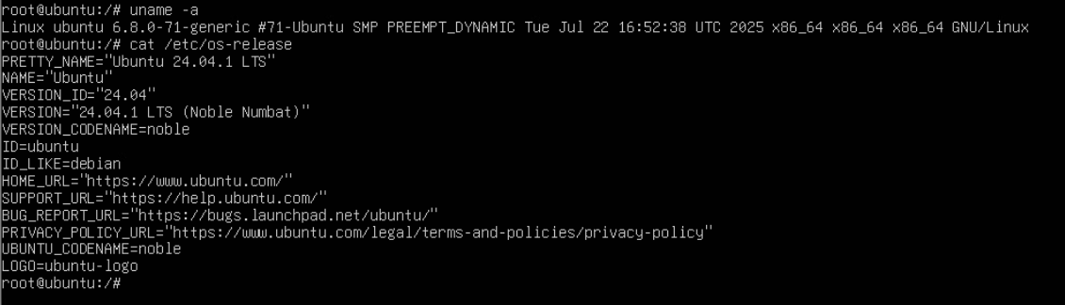
環境メモ
Sudoは脆弱なバージョンのソースからコンパイルしてmake install

Slide 9
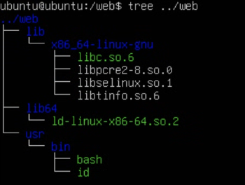
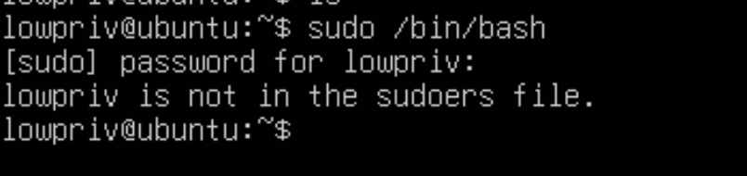
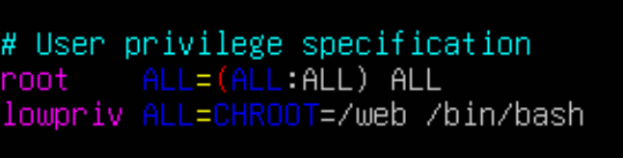
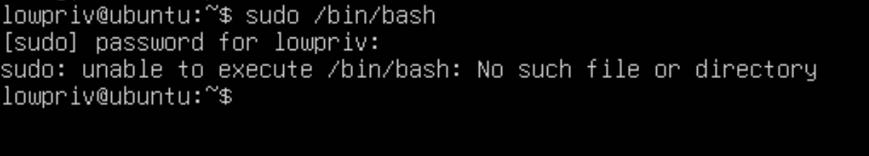
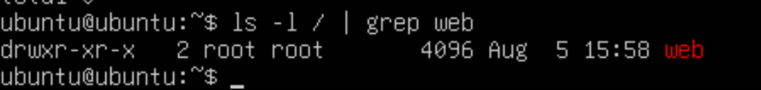
検証してみた
準備
Lowprivユーザを作成直後はsudoersファイルにて権限を付与されていないので、sudoコマンドでroot権限でのプログラム実行ができない。
まずは、lowprivユーザにsudoの全権限を与えてみる

Slide 10
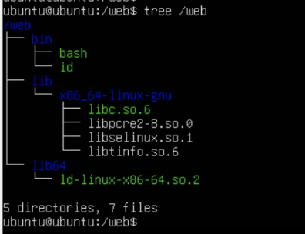
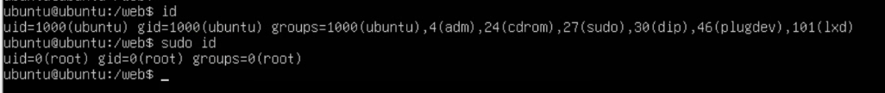
検証してみた
準備
Chroot先の/webディレクトリに、コマンド実行に必要なファイルを配置する ここでは、bashとidコマンドが実行可能となるようにしています。
次に、lowprivユーザに/webディレクトリ内にchrootした状態に限定し、sudoの全権限を与えてみる
実行する

Slide 11
検証してみた
準備
Lowprivユーザにsudoの権限を与えると同時に、CHROOTにて実行環境を制限する。
/web配下のみでlowprivユーザがroot権限でプログラムを実行できることを確認。また、

Slide 12
検証してみた
攻撃
Lowprivユーザの権限を奪取した前提で実施。

Slide 13
検証してみた

Slide 14
ブルーチームが実施するべきこと

Slide 15
所感

Slide 16
参考文献
CVE-2025-32463
Write-up：https://www.stratascale.com/vulnerability-alert-CVE-2025-32463-sudo-chroot
PoC GitHub： https://github.com/mirchr/CVE-2025-32463-sudo-chwoot/

Slide 17
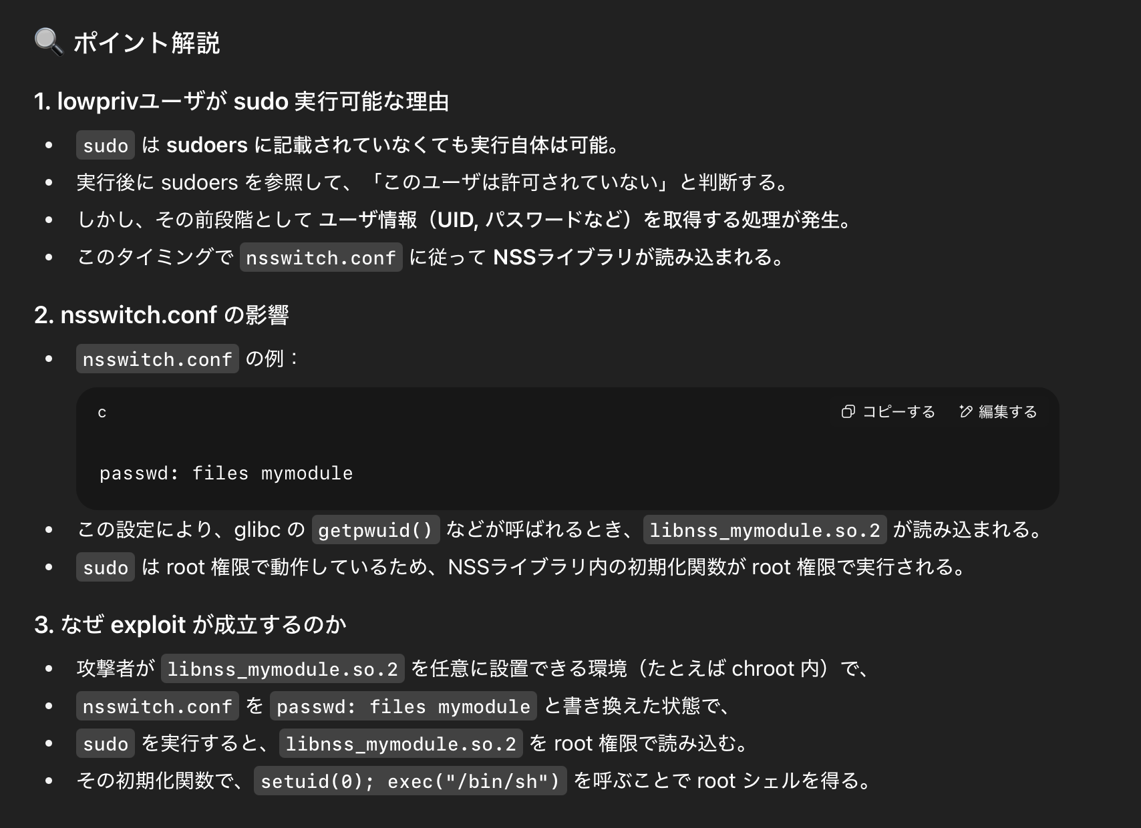
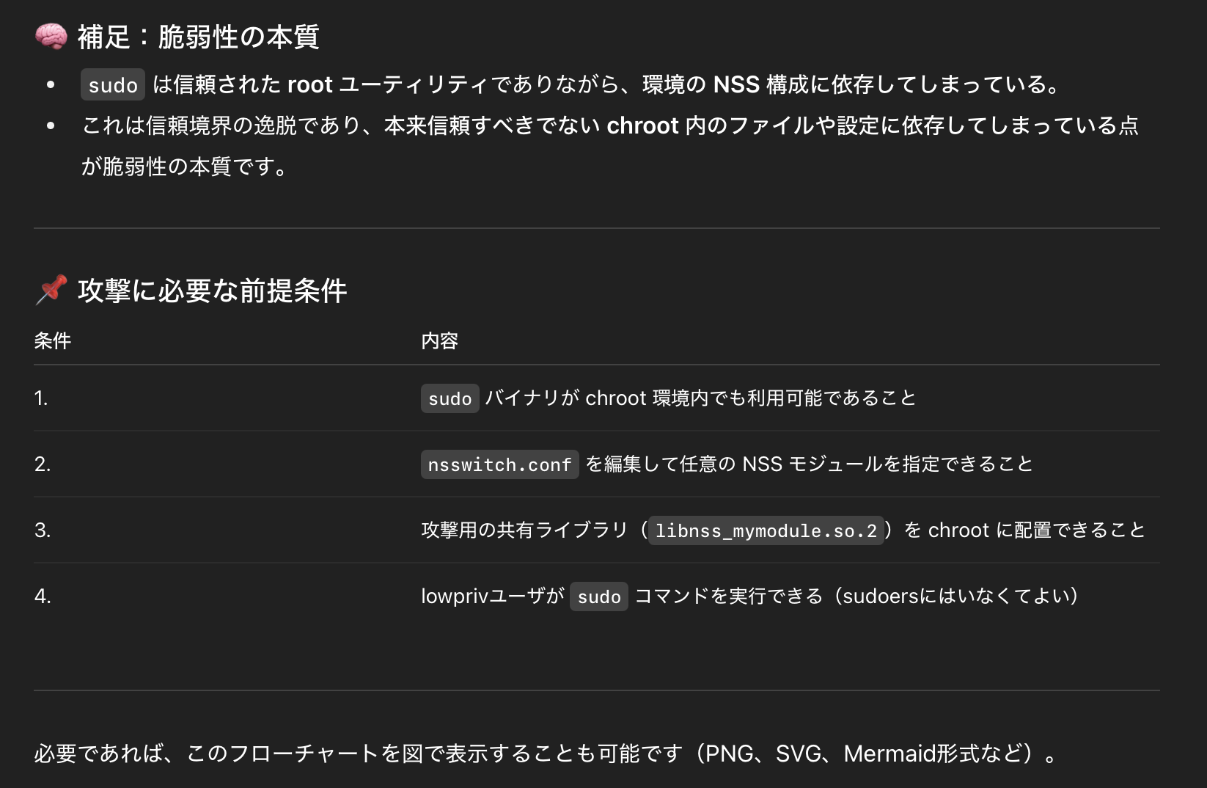
┌────────────────────────────┐
│ ① lowprivユーザがsudo実行 │
└────────────┬────────────┘
│
▼
┌────────────────────────────┐
│ ② sudoがユーザの有効性を確認│
│ → getpwuid(), getpwnam() │
▼
│ ③ glibcがnsswitch.confを参照│
│ 例: passwd: files mymodule│
▼
│ ④ "mymodule"のNSSライブラリ │
│ (libnss_mymodule.so.2)を読込│
▼
│ ⑤ ライブラリ初期化処理が実行│
│ → constructor / -init │
▼
│ ⑥ 攻撃用コードがrootで実行 │
│ → setuid(0); exec("/bin/sh")│
└────────────────────────────┘

